Slide 1

中国-欧盟就业和社保政策对话暨研讨会
China-EU Employment and Social Security Policy Dialogue &Workshop
2016年4月26日 ·北京 Beijing, April 26, 2016

Slide 2
Global Situation of Employment and Job Creation in Europe
欧洲就业创业形势
(bilingual version)
（双语版）
Jordi Curell
Director for Labour Mobility
European Commission, DG EMPL
乔迪·科瑞尔
欧盟委员会就业、社会事务和融合总司劳动力流动司司长

Slide 3
Unemployment rates in the EU, US, the G7, and China
欧盟、7国集团和中国的失业率
Source: Labour Market and Wage Developments in Europe 2015 (European Commission) and World Bank
数据来源：欧洲2015年劳动力市场和薪酬发展情况（欧盟委员会）、世界银行

Slide 4
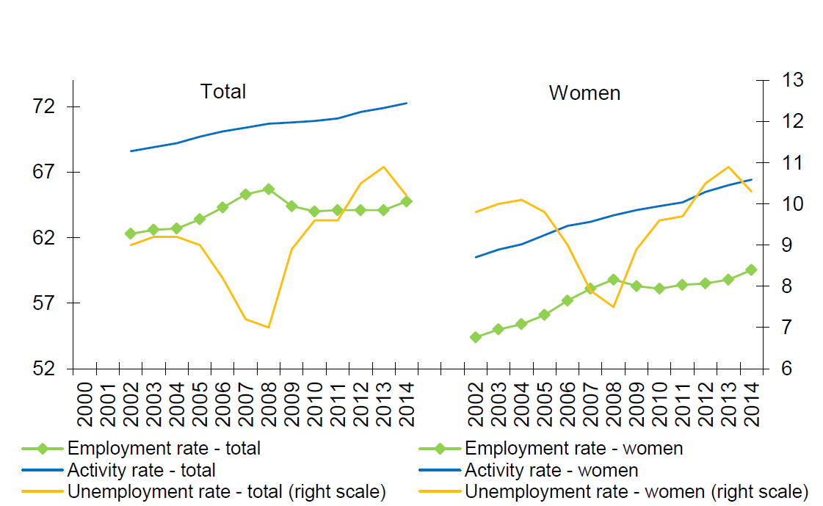
Employment, unemployment and activity rates in the EU
欧盟就业率、失业率和（劳动）参与率
Source: Labour Market and Wage Developments in Europe 2015 (European Commission)
数据来源：欧洲2015年劳动力市场和薪酬发展情况（欧盟委员会）

Slide 5
Employment level and changes by sectors in the EU
欧洲就业水平和变化情况-按行业划分
Source: Employment and Social Developments in Europe 2015 (European Commission)
数据来源：欧洲2015年劳动力市场和薪酬发展情况（欧盟委员会）

